Slide 1
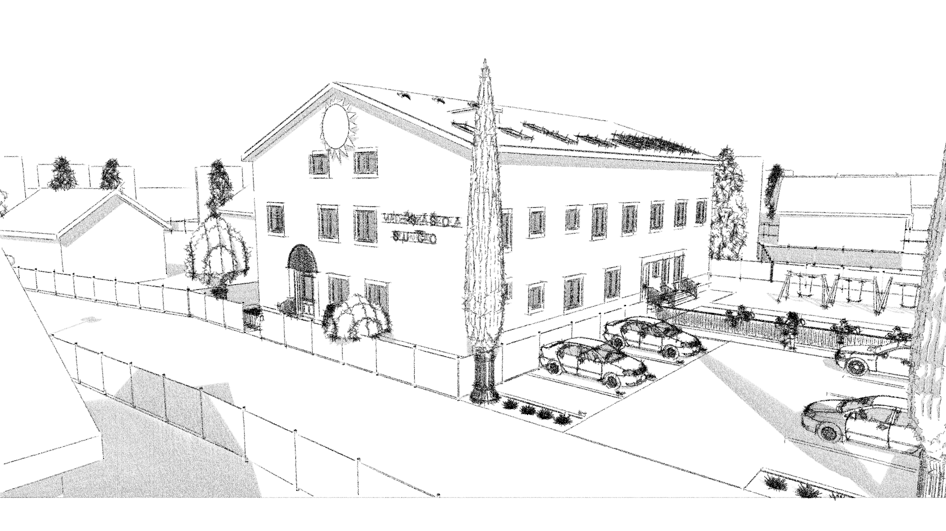


Studie využitelnosti půdní části objektu mateřské školy včetně návrhu zateplení střešního pláště
NOVOSTAVBA MATEŘSKÉ ŠKOLY
Autor práce: Pavel Mrzena
Vedoucí práce: Ing. Aleš Kaňkovský
Oponent práce: Ing. Michal Lávička
Červen, 2023
VYSOKÁ ŠKOLA TECHNICKÁ A EKONOMICKÁ V ČESKÝCH BUDĚJOVICÍCH
ÚSTAV TECHNICKO - TECHNOLOGICKÝ

Slide 2

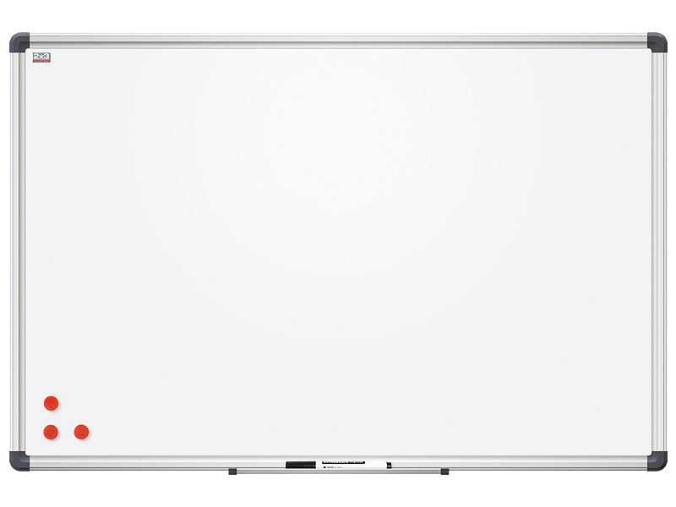
Zadání projektu
Mateřská škola Sluníčko
Osnova prezentace
Zadání projektu
Lokalizace, umístění
Dispozice objektu
Stavebně konstrukční řešení
1. výzkumná otázka
1. výzkumná otázka - vizualizace
2. výzkumná otázka
Závěr
Otázky vedoucího práce
Otázky oponenta práce
Doplňující dotazy
Prerekvizita předmětů Ateliér
„Mateřská škola s nejméně třemi třídami“
Výzkumné otázky
„Variantní studie dispozice půdních prostor včetně posouzení a vyhodnocení navržených variant (min. 3 varianty).“
„Variantní návrh zateplení konstrukce střešního pláště včetně posouzení a vyhodnocení navržených variant (min. 3 varianty).“

Slide 3
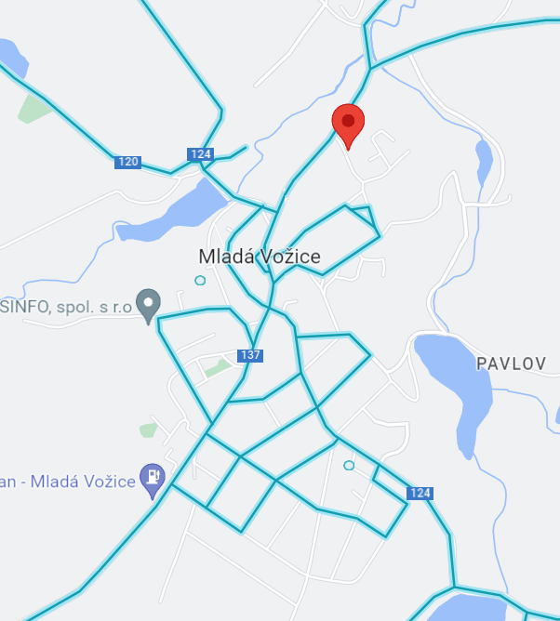
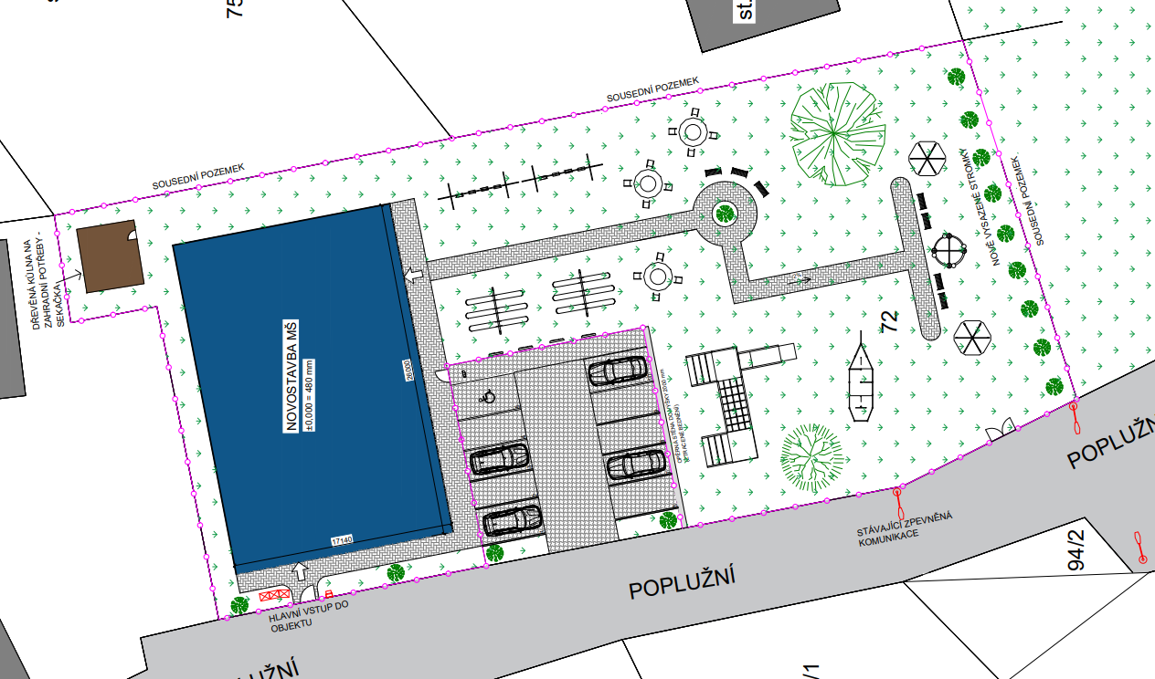
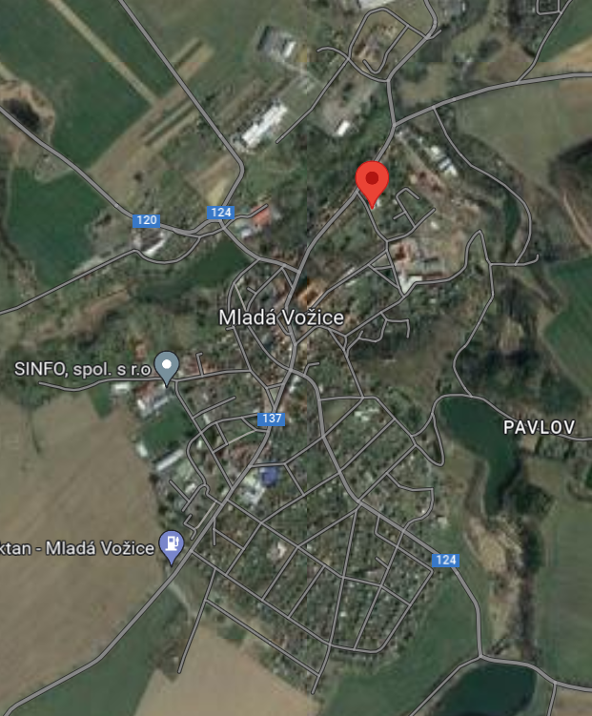
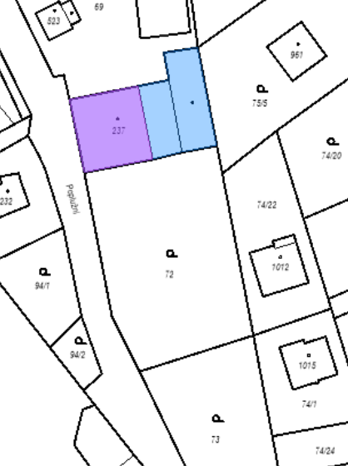
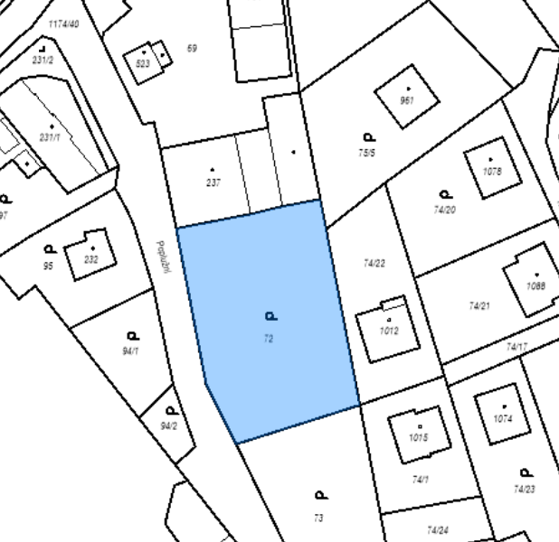
Lokalizace, umístění
Mateřská škola Sluníčko
Mladá Vožice
Parcelní číslo: → 72 (1591 m²) → st. 237 (660 m²)
2251 m²
Ulice Poplužní → Ulice Tř. Václava Vaniše

Slide 4
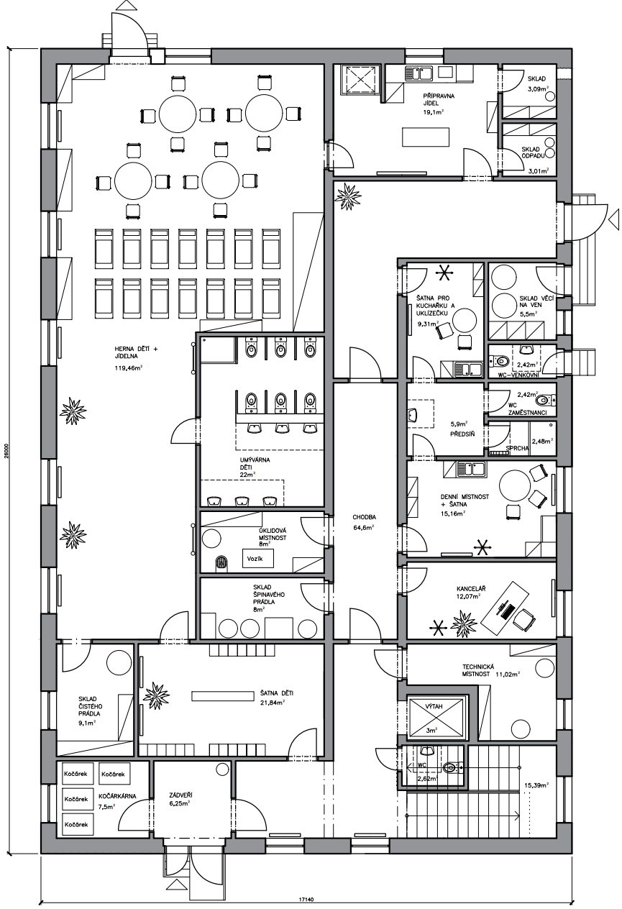
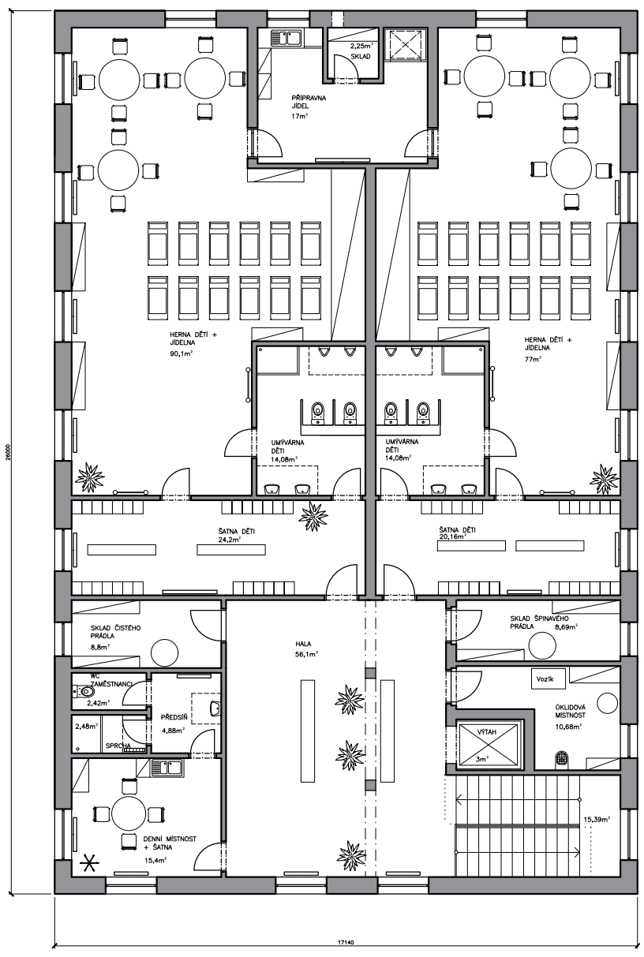
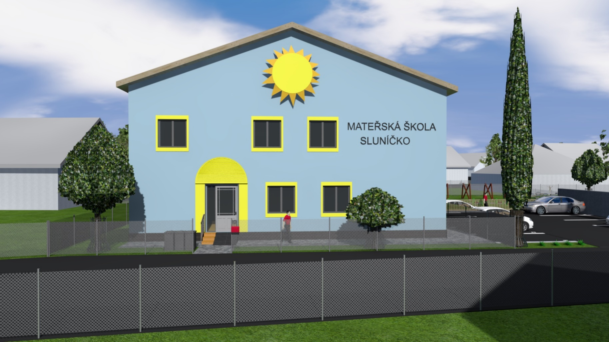
Dispozice objektu
Mateřská škola Sluníčko
1.NP
2.NP
Priorita: Nejméně tři třídy
Tvar objektu
Dvě nadzemní podlaží + půdní prostor
Kapacita / obsazení (počet osob)
1.
2.
3.
→ zaměstnanci → 11
→ děti → 38
→ celkem → 49

Slide 5
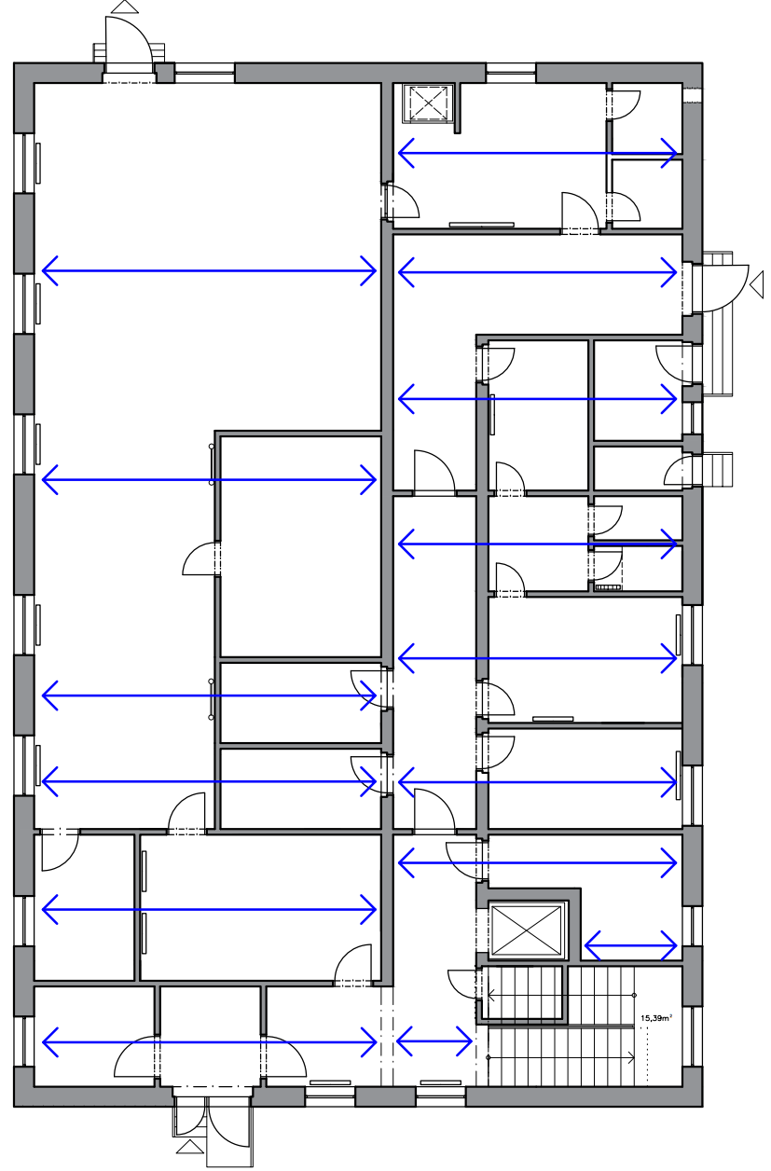
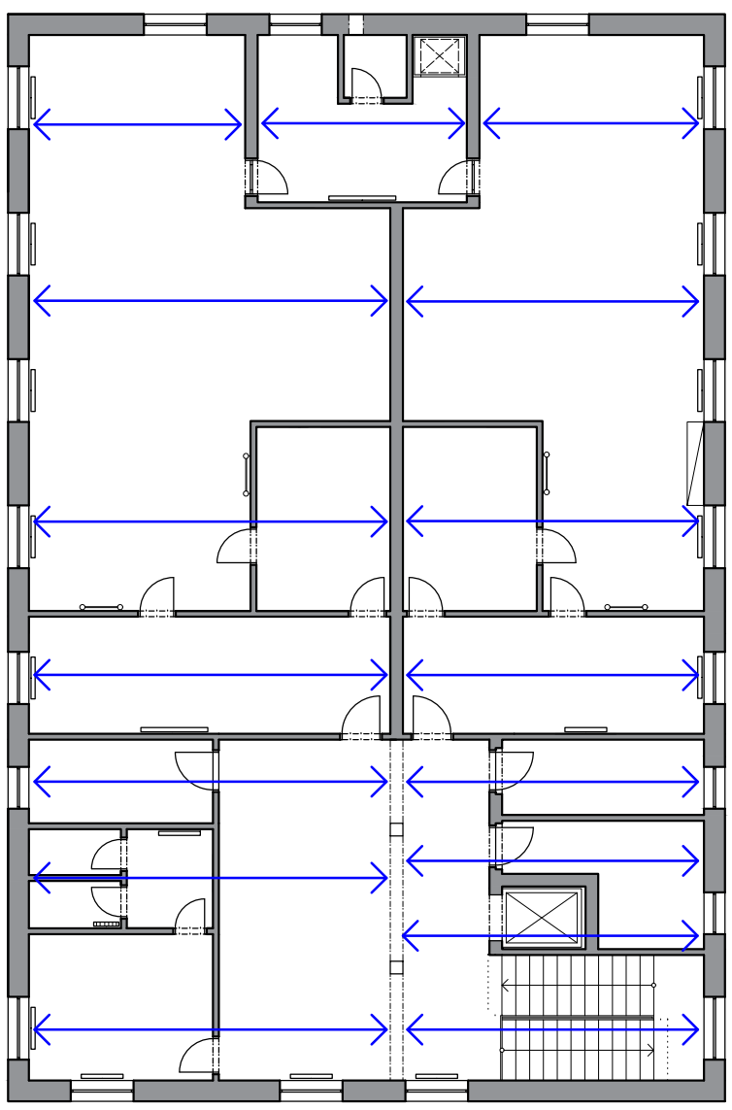
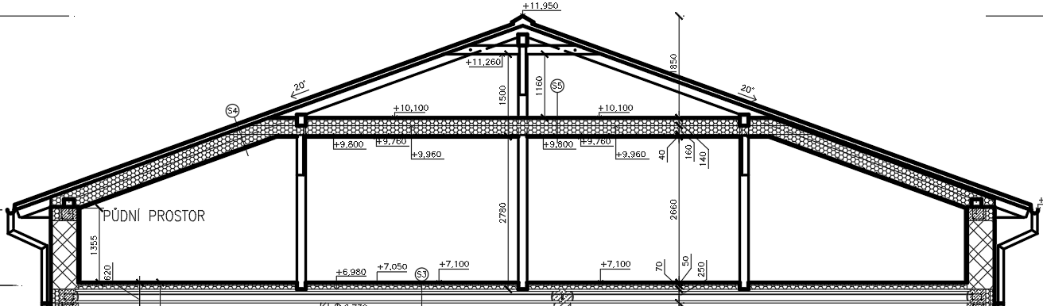
Stavebně konstrukční řešení
Mateřská škola Sluníčko
1.NP
2.NP
Konstrukční systém: stěnový, podélný
Základové konstrukce: základové pasy + podkladní žb. deska
Svislé nosné / nenosné konstrukce: systém Porotherm
Vodorovné nosné konstrukce: systém Spiroll
Střešní konstrukce: sedlová, dvouplášťová

Slide 6
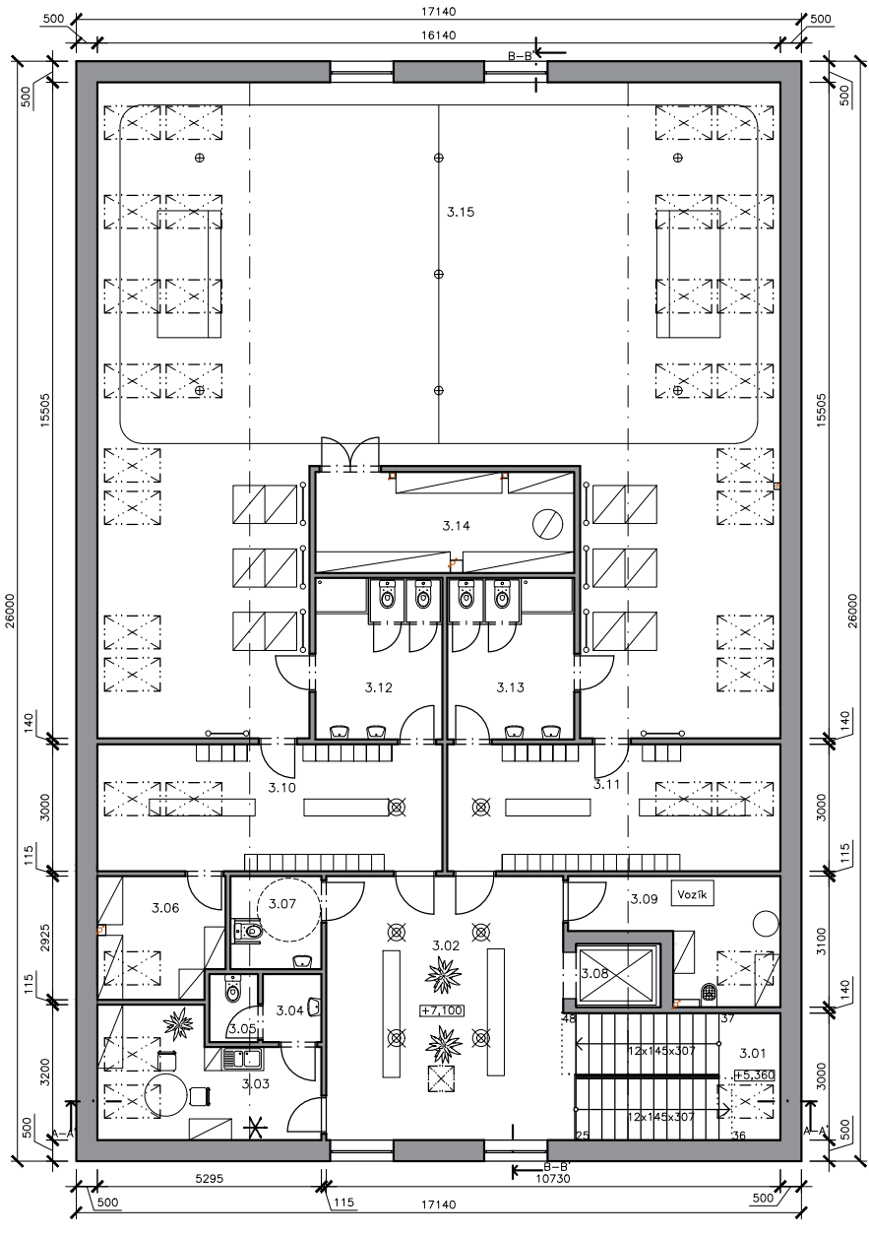
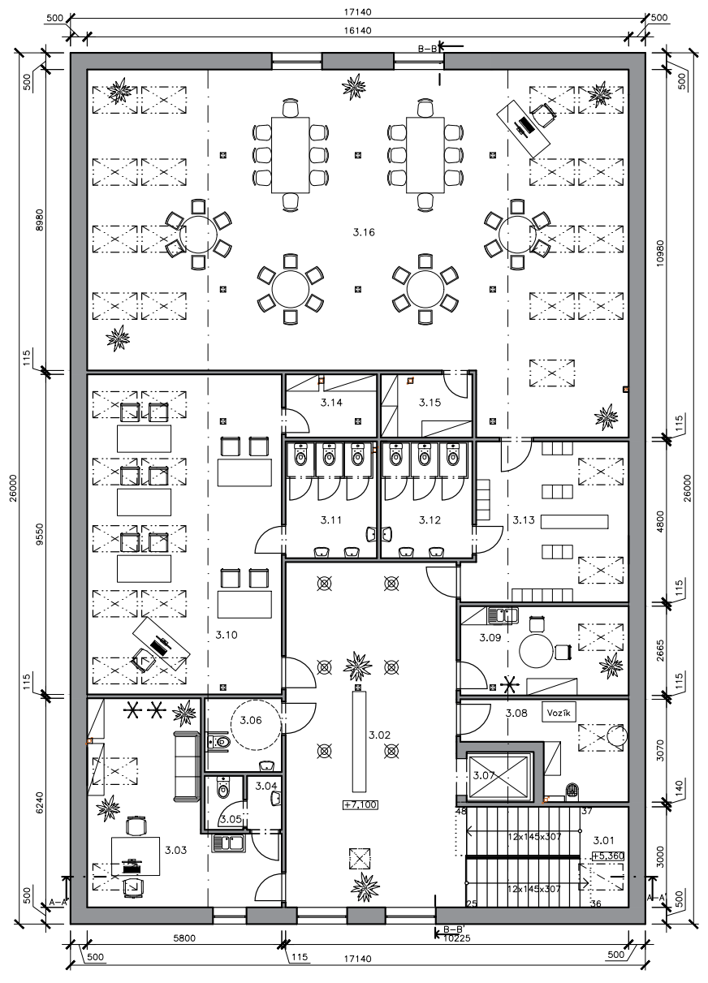
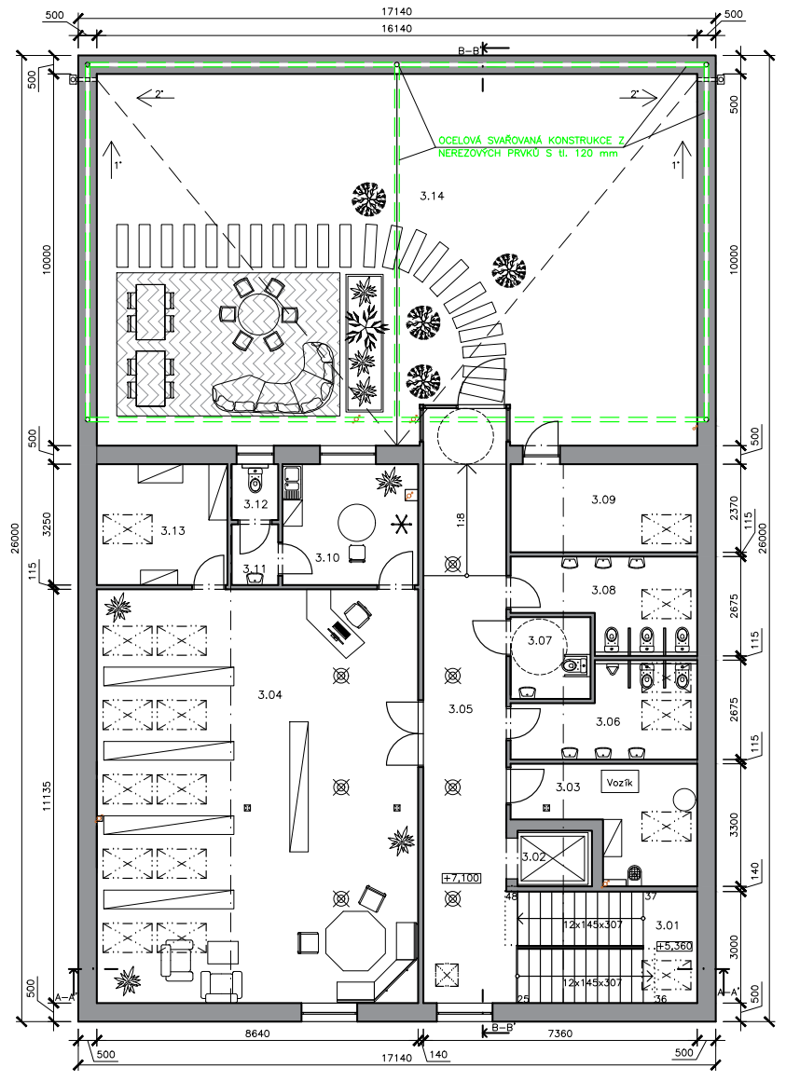
1. výzkumná otázka
Mateřská škola Sluníčko
„Variantní studie dispozice půdních prostor včetně posouzení a vyhodnocení navržených variant (min. 3 varianty).“
Tělocvična
Logopedie + zájmové aktivity
Terasa + knihovna

Slide 7
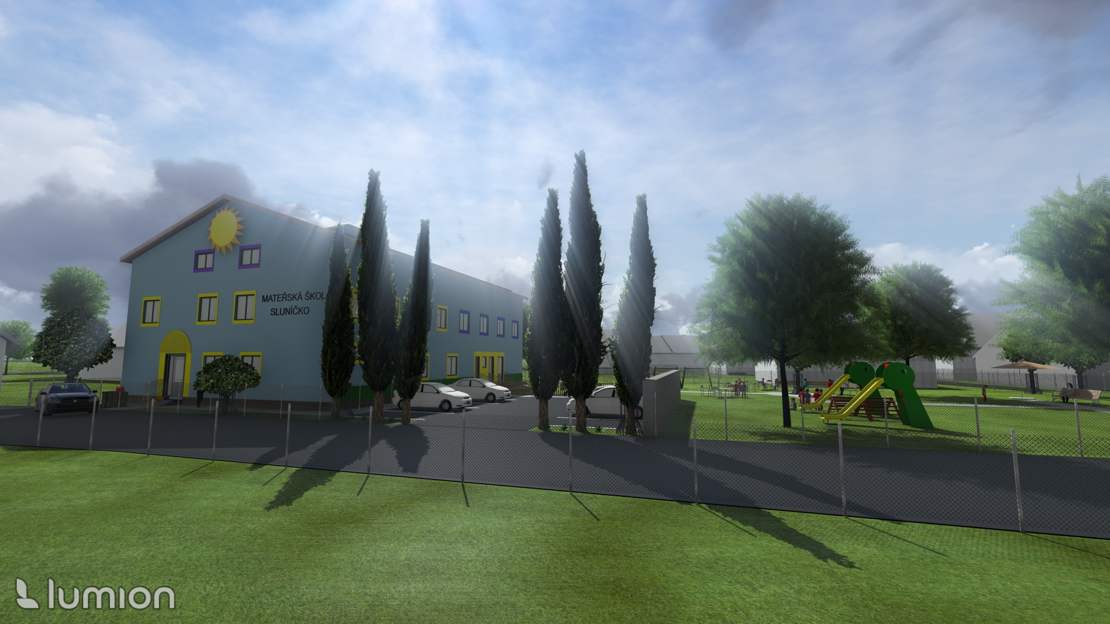
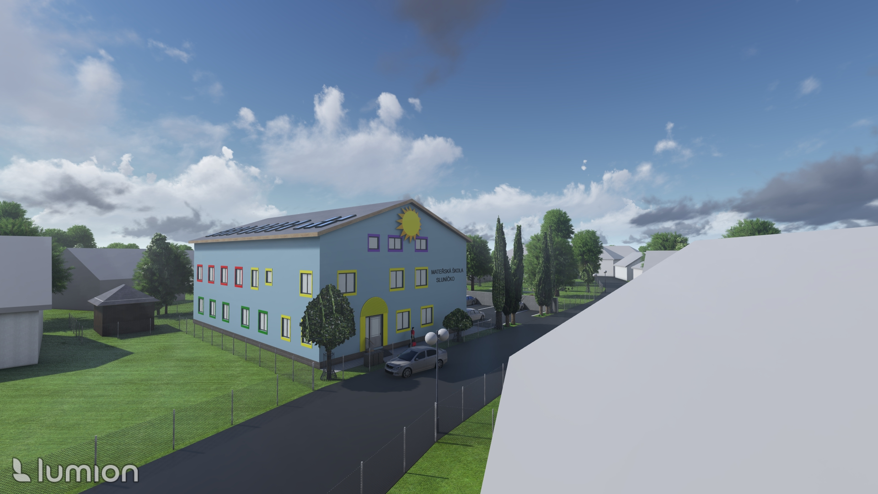
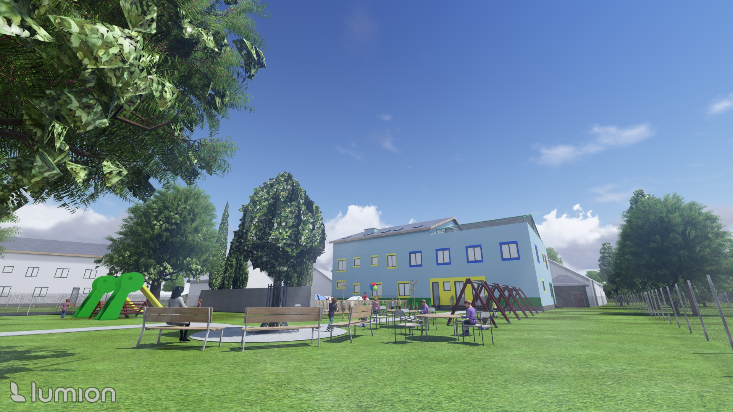
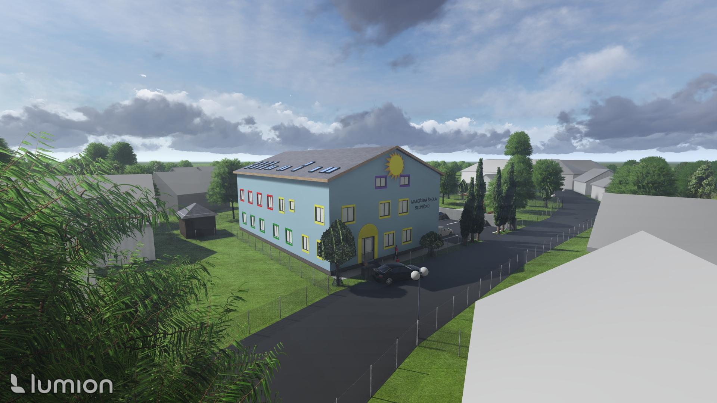
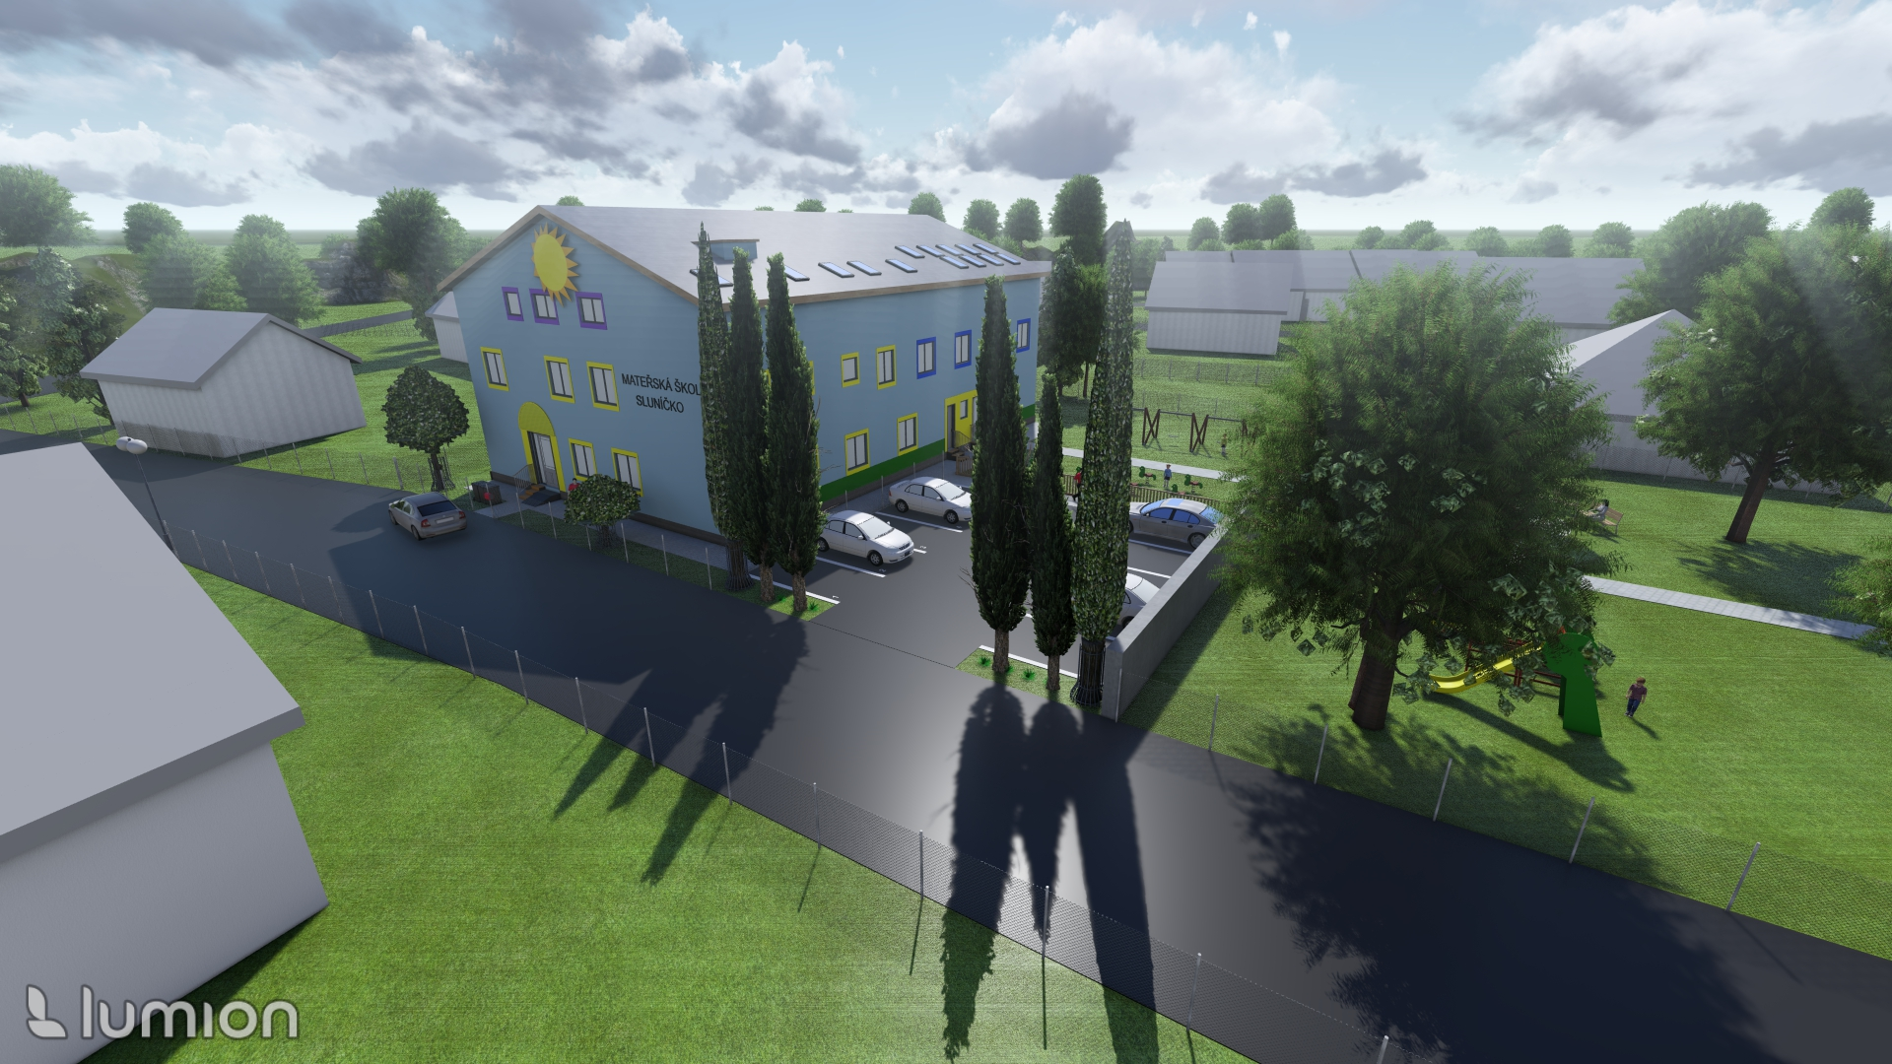
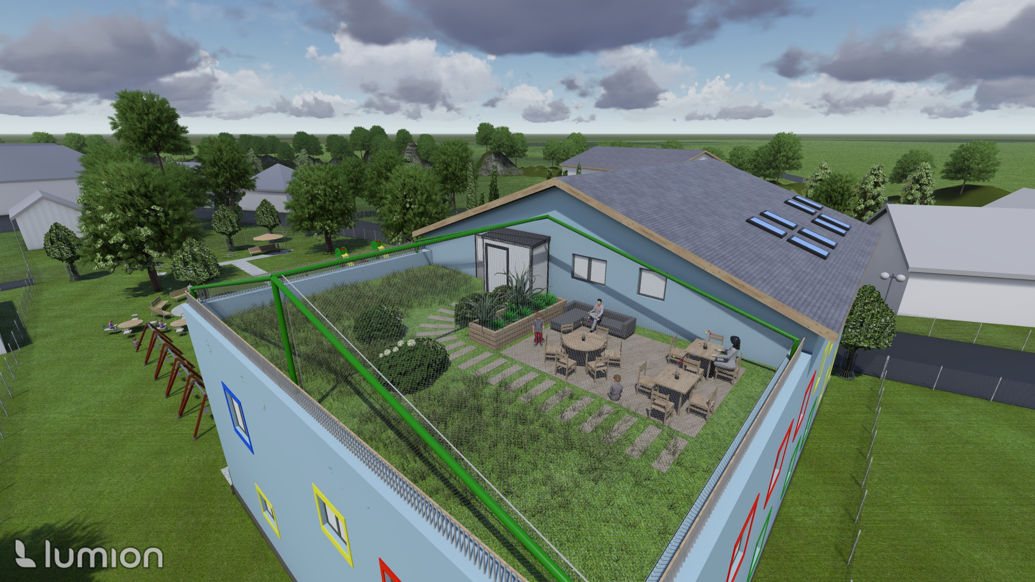
1. výzkumná otázka - vizualizace
Mateřská škola Sluníčko
Tělocvična
Logopedie + zájmové aktivity
Terasa + knihovna

Slide 8
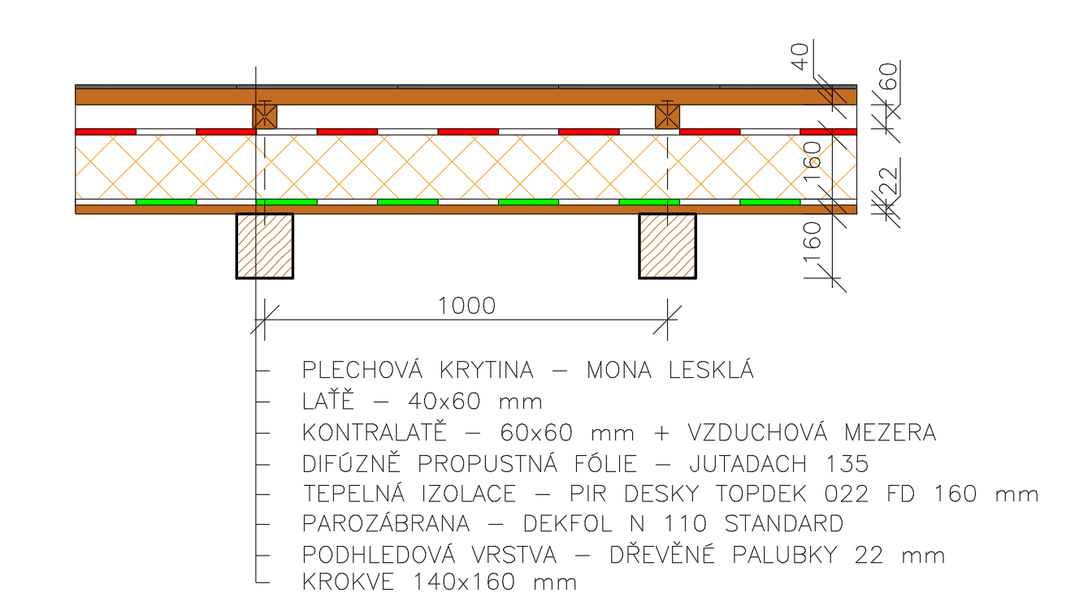
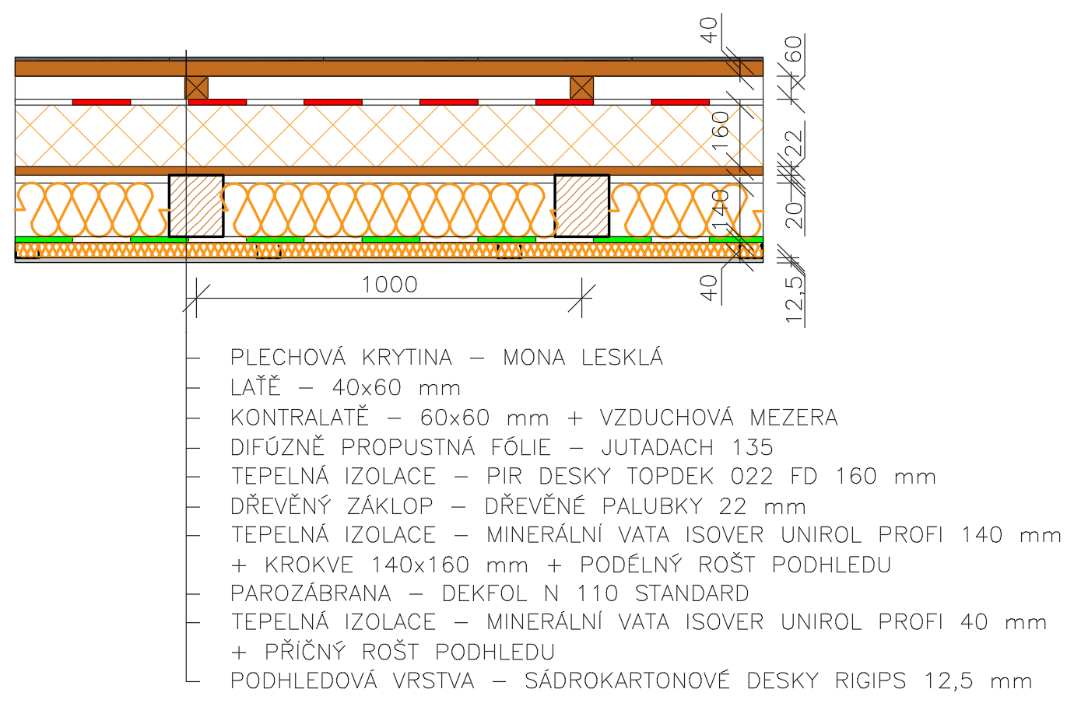
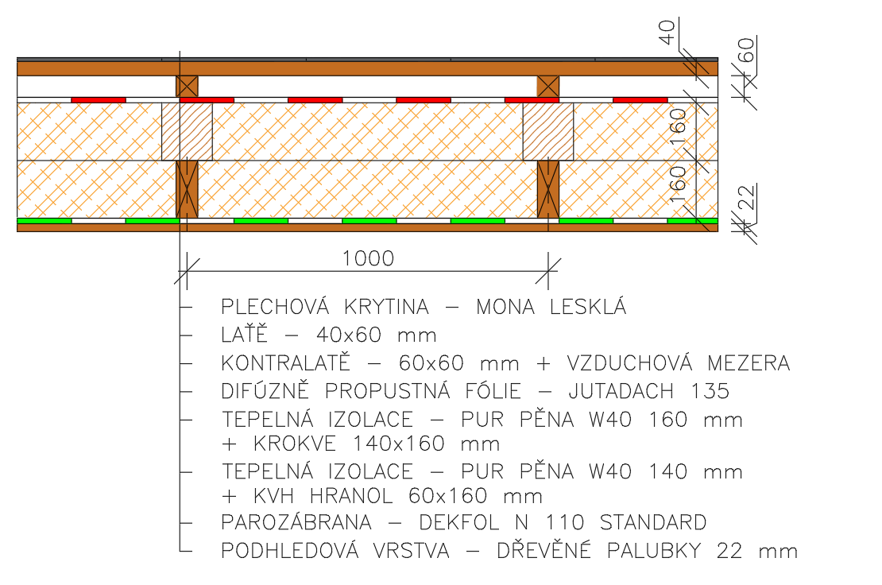
2. výzkumná otázka
Mateřská škola Sluníčko
„Variantní návrh zateplení konstrukce střešního pláště včetně posouzení a vyhodnocení navržených variant (min. 3 varianty).“
Nadkrokevní zateplení
Nad a mezikrokevní zateplení
Mezi a podkrokevní zateplení

Slide 9
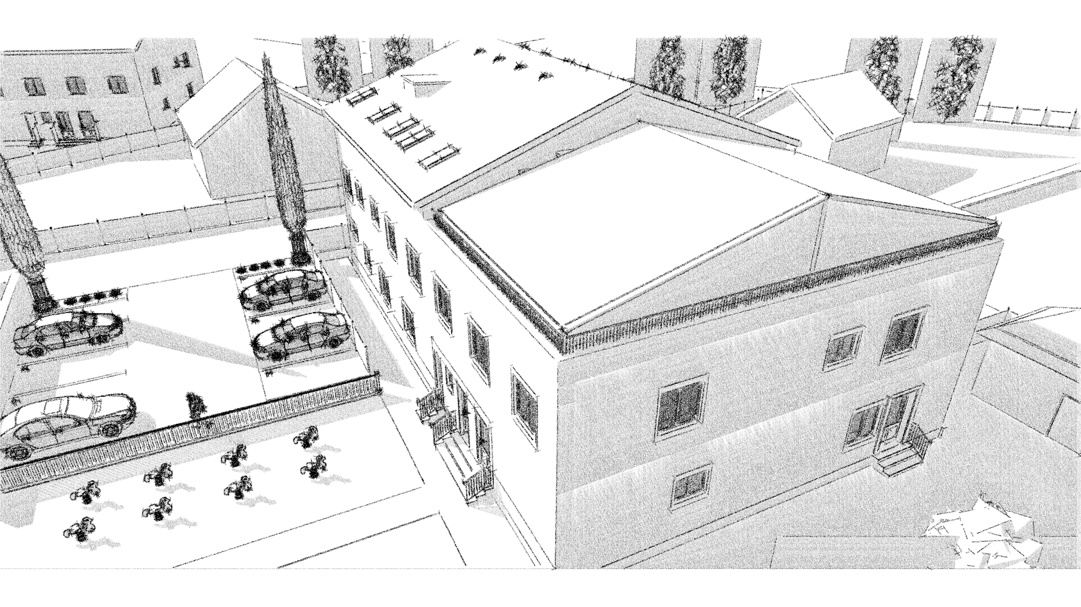
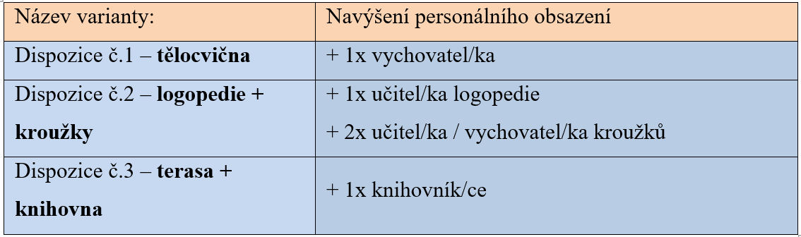
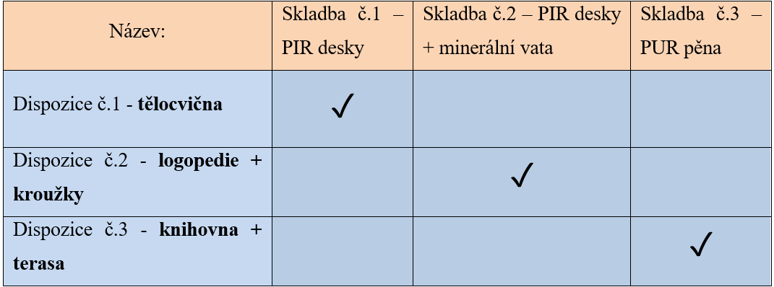
Závěr
Mateřská škola Sluníčko
Nové zkušenosti (podrobnější)
Problémy – vývojové fáze
Zhodnocení výsledků
1. výzkumná otázka
2. výzkumná otázka
Porovnání v kombinaci

Slide 10
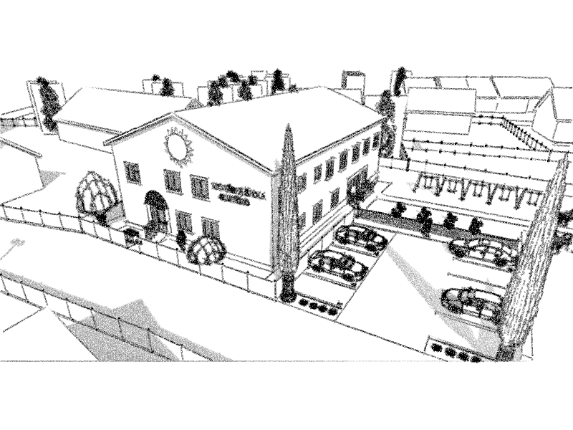
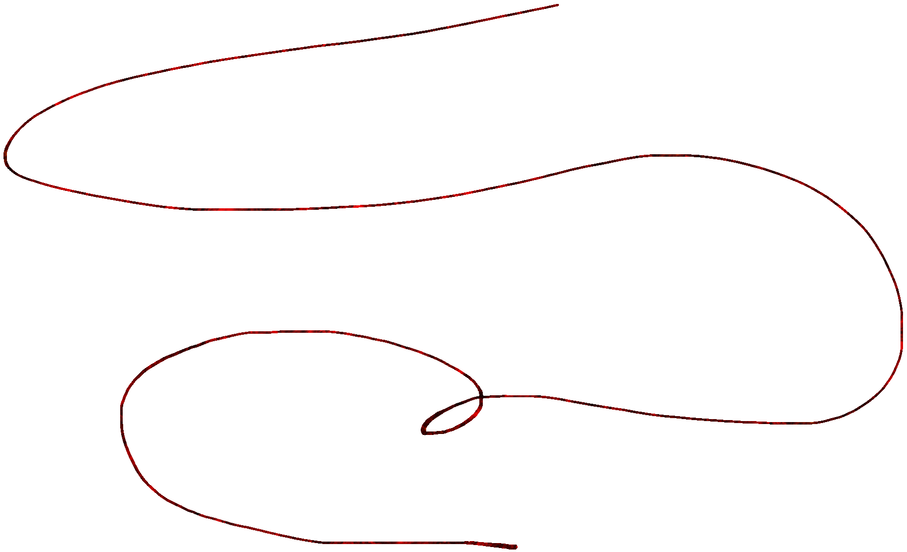
Děkuji za pozornost

Slide 11
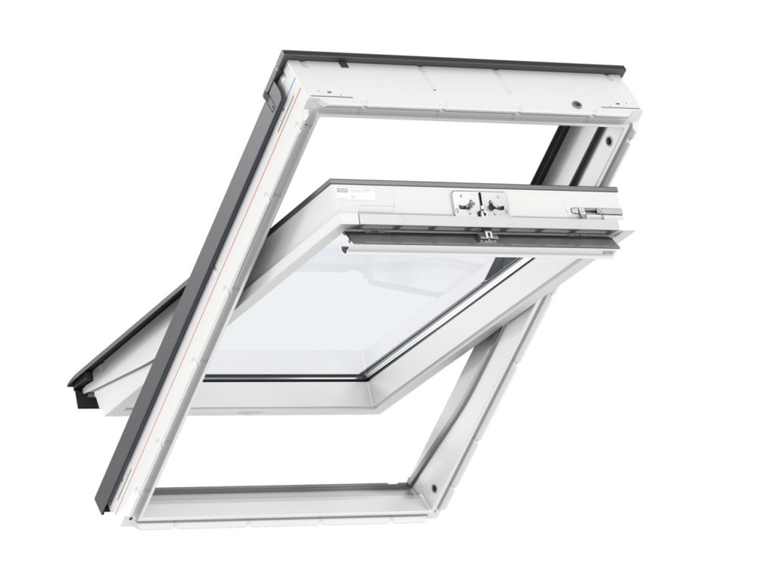
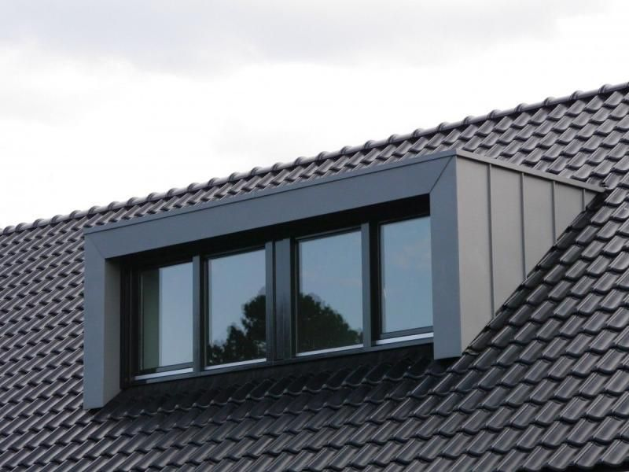
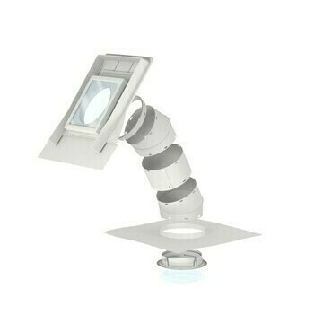
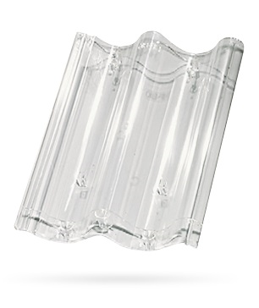
Otázky vedoucího práce
Mateřská škola Sluníčko
1) „Myslíte si, že by Vám výše vytýkané místnosti vyhovovaly požadavkům na denní proslunění? Můžete ověřit výpočtem? Např. ve variantě č. 3 na místnosti č. 3.04 - Knihovna.“
2) „Jakým jiným způsobem, případně způsoby, by jste dokázal zajistit dostatečný přístup denního světla do oněch místností?“
a)
Odpověď: → a) střešní okna = maximálně využito
→ b) vikýře = nevyužito
→ c) světlovody = omezeně využito
→ d) (prosvětlovací tašky)= nevyužito
neuvyžito / nevýhody
b)
c)
d)

Slide 12
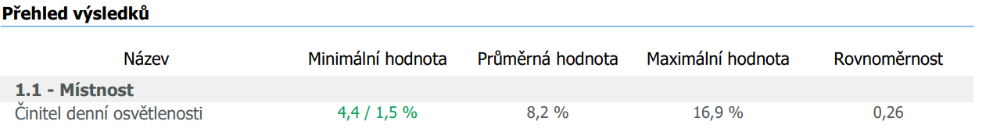
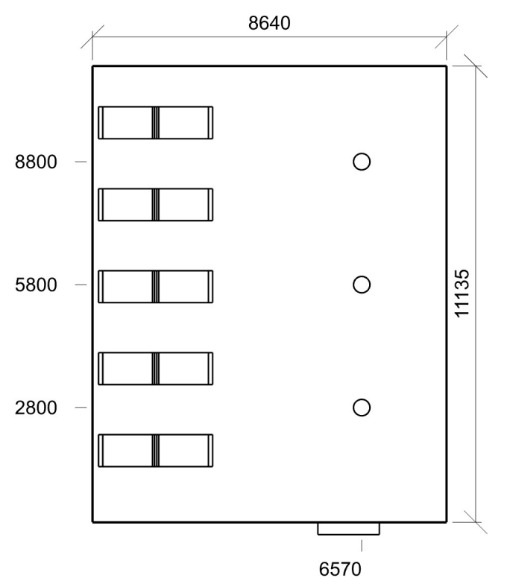
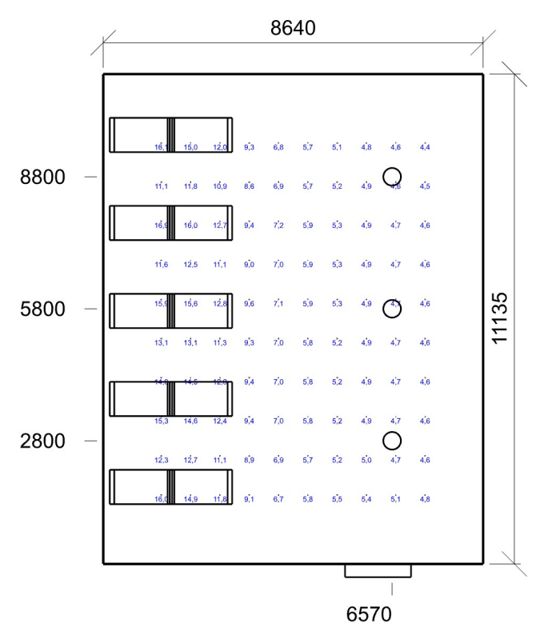
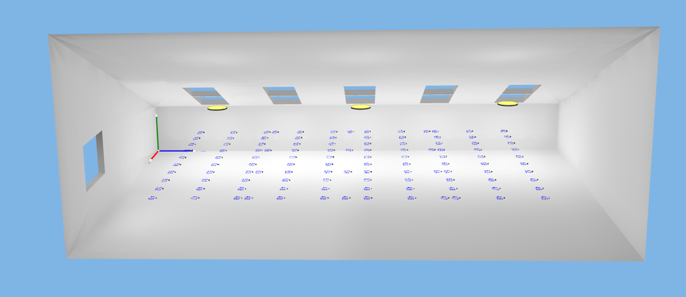
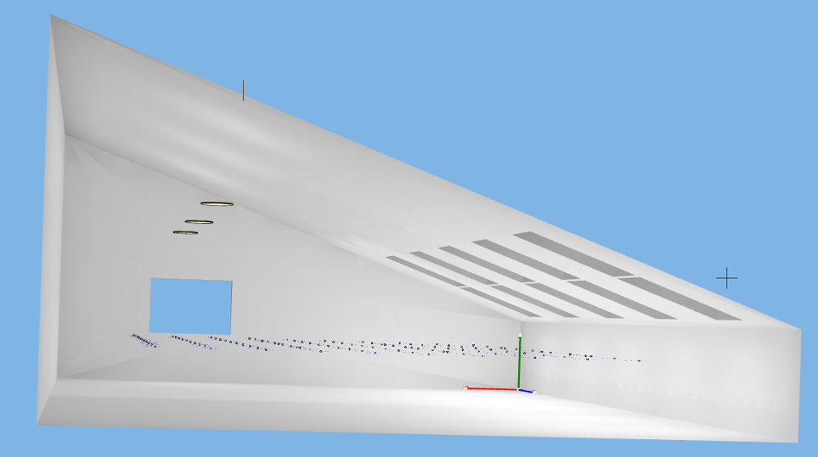
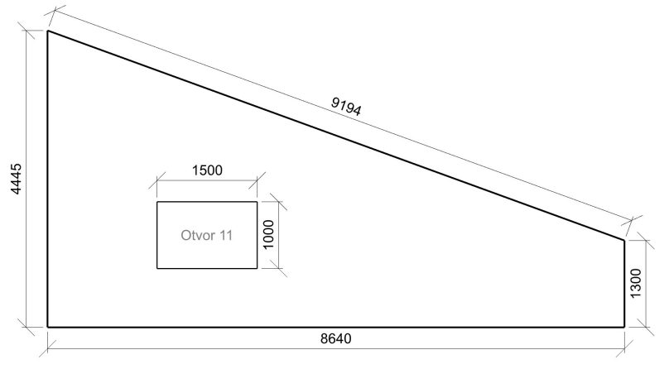
Otázky vedoucího práce
Mateřská škola Sluníčko
1) „Myslíte si, že by Vám výše vytýkané místnosti vyhovovaly požadavkům na denní proslunění? Můžete ověřit výpočtem? Např. ve variantě č. 3 na místnosti č. 3.04 - Knihovna.“

Slide 13
Otázky oponenta práce
Mateřská škola Sluníčko
1) „Nemám.“

Slide 14
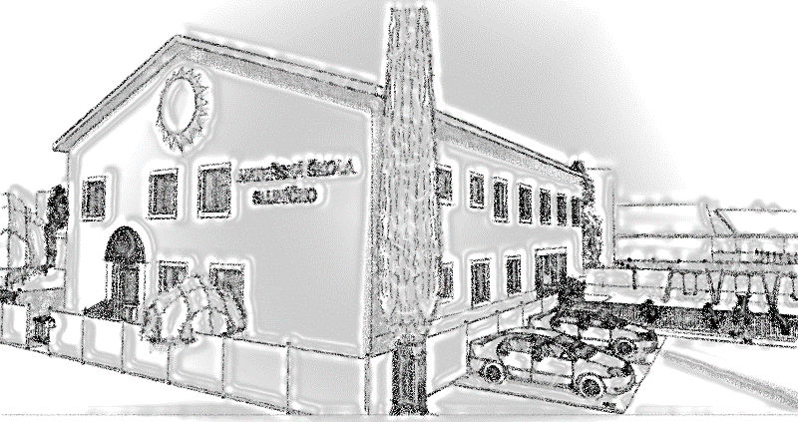
Prostor pro doplňující dotazy

